Slide 1
Диалог вывода

Slide 2
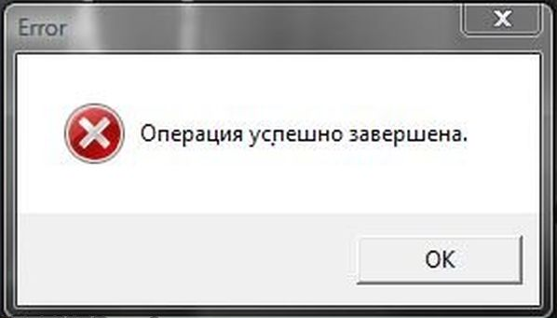
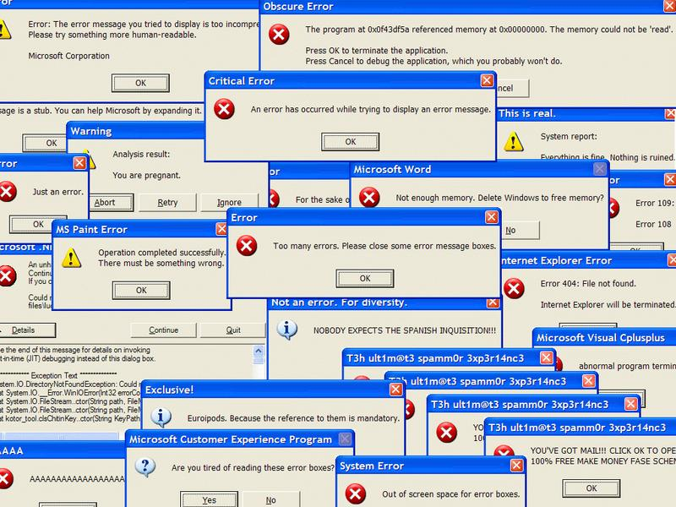
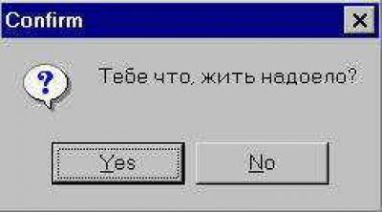
Применение в приложениях
Используется для информирования пользователя о совершении нужных действий при возникновении особых ситуаций (ошибки, предупреждениях и др.)

Slide 3
Особенности диалоговых окон
Не являются компонентами, отсутствуют в окне ToolBox и Properties, не занимают место на форме
Являются модальными окнами - невозможно переключиться на другое окно, пока окно диалога не будет закрыто
Для отображения окна необходимо вызвать метод класса

Slide 4
Класс сообщения MessageBox
Формат метода Show класса MessageBox
Результат = MessageBox.Show (Сообщение, Заголовок, Кнопки, Иконка);
Параметр | Тип | Описание
Сообщение | Простое, string | Обязательный параметр. Текст выводимого в окне сообщения
Заголовок | Простое, string | Строка в заголовке окне. По умолчанию – имя приложения
Кнопки | Перечисление MessageBoxButtons: AbortRetryIgnore, YesNoCancel, OK, OKCancel, RetryCancel, YesNo | Набор кнопок в окне. По умолчанию – одна кнопка OK.
Иконка | Перечисление, MessageBoxIcon: Information - буква i в кружке; Error - белый "X" в красном круге Warning - ! в желтом треугольнике Question - ? в кружке | Пиктограмма в окне. По умолчанию – пиктограммы нет. Есть разные значения
Результат | Перечисление DialogResult: Abort, Cancel, Ignore, No, OK, Retry, Yes | Код нажатой кнопке в окне. Важно, когда несколько кнопок в окне

Slide 5
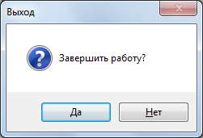
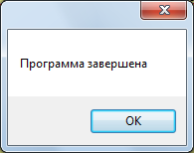
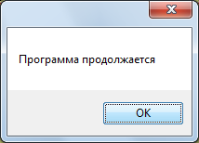
Примеры использования
Пример: Опрос завершения работы программы. Обработчик события FormClosing для формы
DialogResult res;
res = MessageBox.Show("Завершить работу?", "Выход",
MessageBoxButtons.YesNo, MessageBoxIcon.Question);
if (res == DialogResult.No)
{
MessageBox.Show("Программа продолжается");
e.Cancel = true;
}
else
{
MessageBox.Show("Программа завершена");
e.Cancel = false;
}

Slide 6
Завершить приложение
В визуальном режиме
this.Close(); //Закрыть форму
Aplication.Exit(); //Без вызова события
Environment.Exit(0); //Выгрузка приложения
Событие закрытия формы
//Закрыть с контролем
FormClosing (object sender, FormClosingEventArgs e)
e.Cancel = false; //Разрешить закрытие
e.Cancel = true; //Запретить закрытие
//Закрытие без контроля
FormClosed (object sender, FormClosedEventArgs e)

